Slide 1




FinNet challenge
Durka Science Team

Slide 2

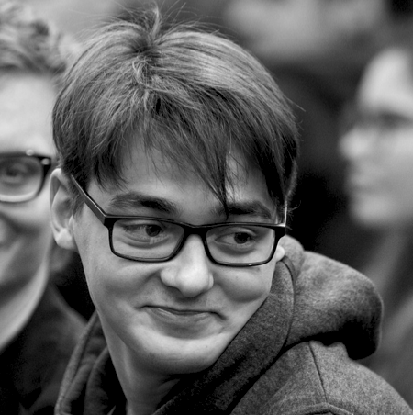



Котов Феодосий Игоревич
Якубов
Вячеслав
Юсупович
Зайков
Алексей
Леонидович
feodosiikotov
KosKosKosYak
alexeiux
feodosiikotov@mail.ru
yakubov.slava@gmail.com
zaik8oval@gmail.com

Slide 3
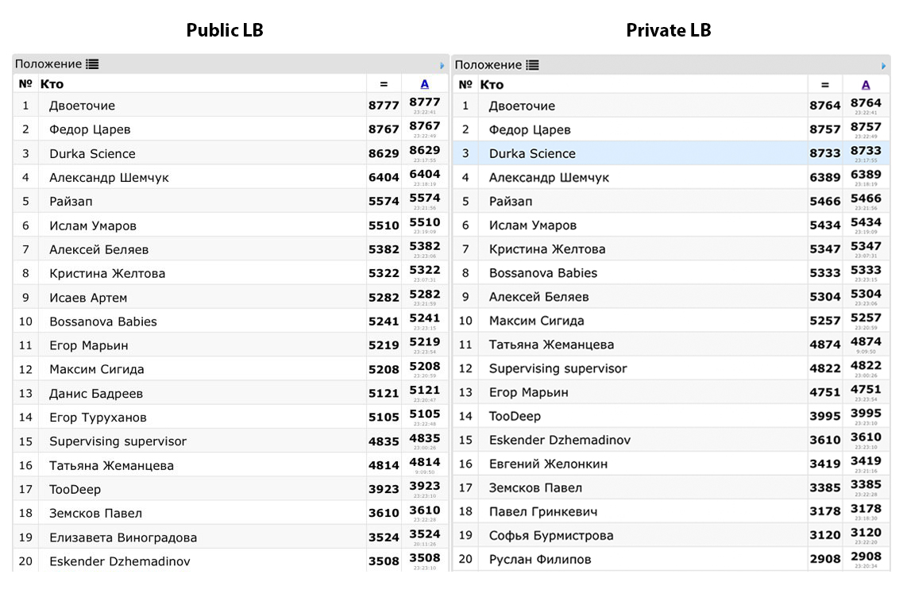

Slide 4

SVD 2200 – 4800
Node2Vec + Logit 3600 – 4000
Baseline + agg features 3000 – 5200
Бустинг на вершинах с 0 кол-вом связей 4900 – 5300
Блендинг SVD + Leak 7200 – 7400
Блендинг всех моделей 8100 – 8700

Slide 5
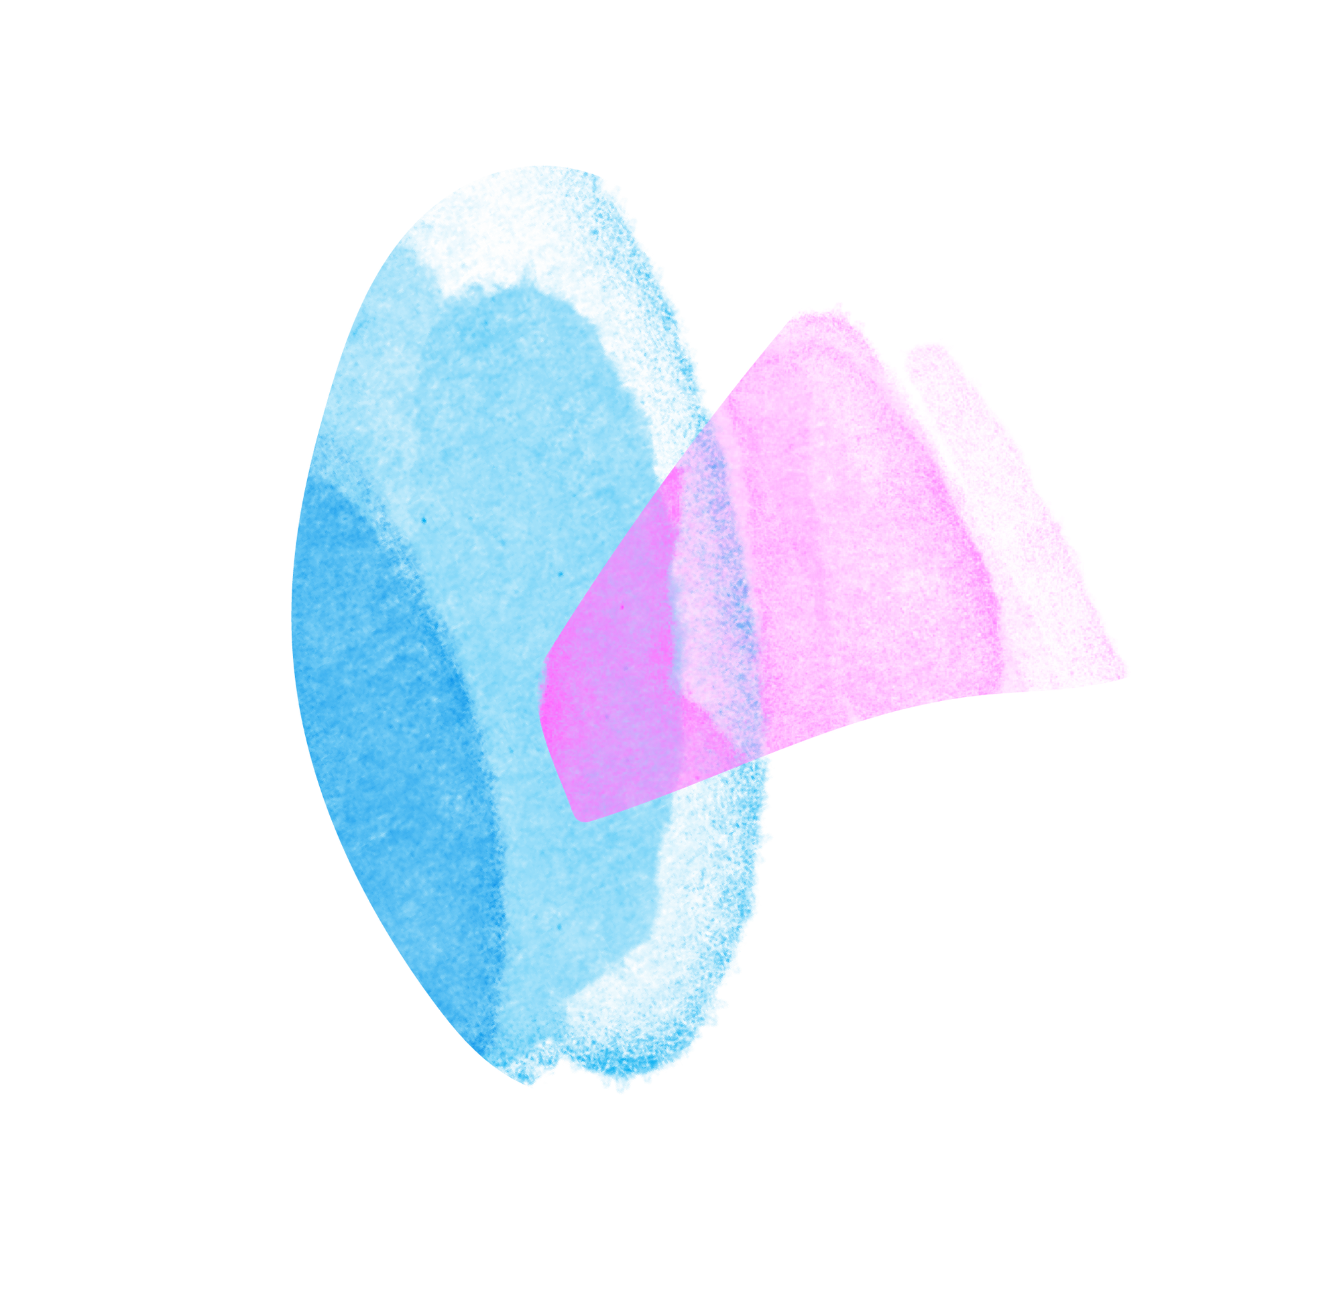
Лучшее решение

Slide 6
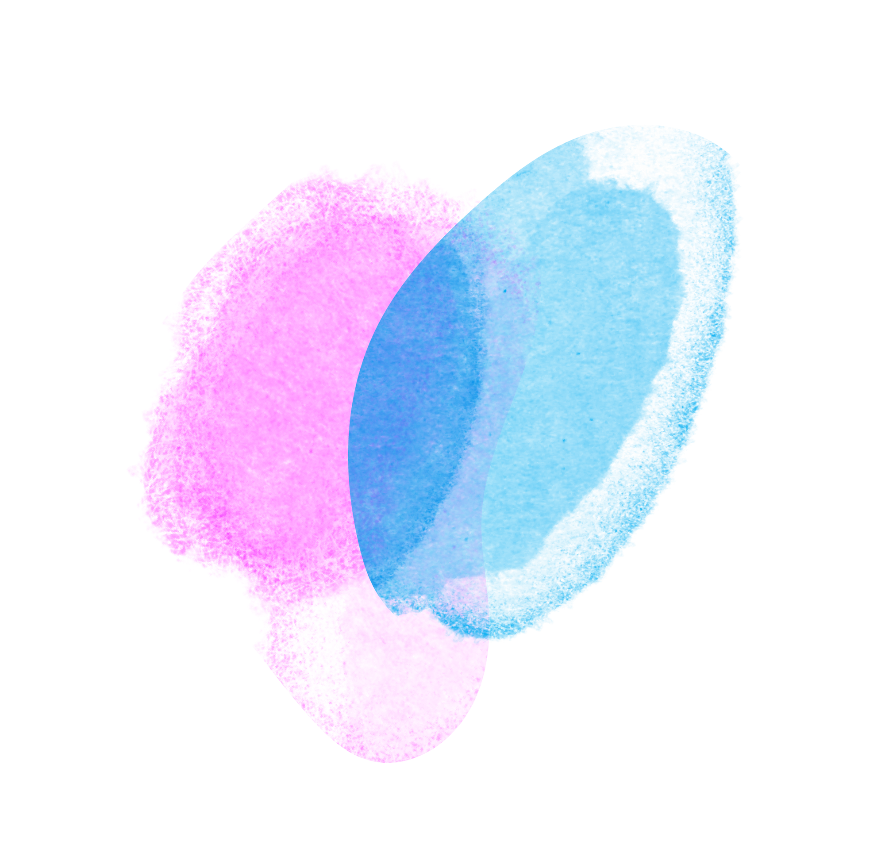
Что не зашло
Классические Link Prediction эвристики
Graph Neural Networks
Autoencoder
SEAL (M. Zhang and Y. Chen)
Bayesian Personalized Ranking вместо SVD
Non-negative matrix factorization
Бустинг над SVD
Локальная валидация

Slide 7
Хотелось, но не успелось
Другие имплементации Node2Vec
GraphSAGE
Бустинг, Kmeans над Node2Vec :(
Catboost ranking
Спать

Slide 8
Спасибо за внимание
и соревнование

